Slide 1
本週進度:
分心文獻*7
報告paper*1
關鍵字*0
研討會(六)*1

Slide 2
支持駕駛分心法律的建立：2011 年至 2017 年交通安全文化指數對青少年駕駛員的分析
Support for distracted driving laws: An analysis of adolescent drivers from the Traffic Safety Culture Index from 2011 to 2017
報告者:陳善治
指導教授:柳永青 教授
作者:Caitlin N. Pope , Ann Nwosu b, Toni M. Rudisill , Motao Zhu
期刊:Transportation Research Part F
關鍵字:青少年、立法、政策、分心駕駛、健康風險評估

Slide 3
第一章
1.背景動機
青少年司機通常是交通安全立法的重點，因為他們在碰撞和相關的受傷和死亡的風險比例較高。但在立法方面，青少年對分心駕駛法律的支持程度和他們支持的原因是未知的。
美國各州為減少駕駛分心而實施的法律一直不一致，並且每個文獻在青少年駕駛樣本分析中對於駕駛分心會有不同的說法（Lim & Chi, 2013; Rudisill et al.,2018; Rudisill & Zhu, 2017; Zhu, 2016)。
。

Slide 4
第二章
2.相關文獻
開車分心是一種普遍存在且有風險的行為，隨著技術的發展而更加嚴重（公路安全保險協會 [IIHS],2019 ）。
從使用汽車收音機到手機，駕駛分心會增加所有年齡層車禍的風險（Caird & Horrey,2017 ；Caird te al.,2014；Caird et al., 2008 ； Stavrinos et al.,2018 ）。
青少年擁有不成熟的認知控制機制 (Steinberg, 2005)，並且他們是使用手機和社交媒體最多的族群(Pew Research Center, 2018)。這可能會導致在駕駛時發產生錯誤的行為（Durbin et al.,2014 ；Mayhew et al.,2003 ；Pope et al.,2016 ；Stavrinos et al.,2018 ）。

Slide 5
第二章
2.相關文獻
雖然全國調查對不同年齡的司機對分心駕駛立法的支持程度進行了調查（例如，AAA 的交通安全文化指數和美國國家公路安全管理局的 [NHTSA] 全國分心駕駛電話調查），但對哪些行為因素當作立法的標準並不了解，尤其是對道路較危險群體，如:青少年司機。
研究人員利用了行為理論的結構，研究駕駛如何在危險時時進行行為決策，Pope et al.,(2019 )使用了健康訊息模型(Health Belief Mode)中感知到的個人威脅的結構（即感知到自身狀況和嚴重性)。
Notes:
主要用以預測和瞭解人類的行為。計畫行為理論的模型中主要由行為信念、行為態度、規範信念、主觀規範、控制信念、知覺行為控制、行為意向與行為等構面組成[2]。
解釋民眾預防性健康行為的理論模式

Slide 6
第三章
三本松,(2016 )發現，調查在大學生駕駛中，手機使用頻率與支持分心駕駛立法呈負相關。
NHTSA 進行的一項具有全國代表性的調查表明，在有禁令的州中，成年人支持禁止使用手機的比例更高（Schroeder te al.,2018 ）。
從連續七年（2011-2017 年）的交通安全文化指數調查中獲得的一般青少年駕駛中。相關分心駕駛的立法包括：
a) 禁止在駕駛時閱讀、打字或發送訊息或電子郵件的法律。
b) 禁止在駕駛時使用手機的法律，適用於所有駕駛員，無論其年齡大小。
Notes:
與沒有頒布禁令的州相比

Slide 7
第三章
3.研究目的
本研究旨在幫助填補在其他經驗報告的協變量，而且基於國家的分心駕駛立法的背景下，填補威脅感知與駕駛分心立法相關的依據中實證的空白。
找出影響青少年支持立法的因素及支持比例。
Notes:
協變量是指不同干預措施前，研究者預計的、會對主要變量分析產生重要影響的因素
來源：https://twgreatdaily.com/Du-C8HMBd8y1i3sJtcAC.html

Slide 8
第四章
4.方法
數據來源和人口:
橫斷面調查(Cross-sectional survey )數據來自 AAA 交通安全基金會的 2011-2017 年交通安全文化指數調查問卷。來自美國所有 50 個州和哥倫比亞特區 (DC) 對於駕駛行為的年度調查。使用隨機的電話號碼撥號和地址的抽樣方法調查大約 55,000 人。為了讓抽樣有代表性，各層抽樣人數按照美國人口分層。
為了評估州法律對青少年駕駛支持度的影響，調查數據會與法律訂定的日期有關。調查開始日期與 2011 ~2017 年的州駕駛分心法的生效日期的相關性。
Notes:
原為發展心理學、臨床心理學、社會心理學、流行病學研究中常用的研究方法，意指在同一段時間內，觀察或實驗比較同一個年齡層或不同年齡層的受試者之心理或生理發展狀況，其後常被應用於社會科學。
有關法律類型和生效日期的具體細節是通過使用州特定的分心駕駛法律法規獲得的（IHHS 和公路損失數據研究所 [ HLDI], 2020) (IHHS & Highway Loss Data Institute [HLDI], 2020)
2.主要是評估調查日期和法律生效日的相關性

Slide 9
第四章
4-1 受測者
在 3,565 名青少年司機的樣本中，年齡為16、17 和 18 歲的年輕人，白人受訪者是最多的種族，共有 2,426 名受訪者 (64.7%)。

Slide 10
第四章
4-2 實驗設計
駕駛分心立法:
對駕駛分心立法的兩項提問:青少年要對於以下內容表示支持或不支持和強烈程度。
禁止在開車時閱讀、打字或傳訊息或電子郵件的法律。
制定禁止在駕駛時使用手機的法律，適用於所有駕駛，無論其年齡大小。
每個結果都是二分法，以得到跟過去研究方法相同的解釋（Pope et al.,2019 ；Sanbonmatsu et al.,2016 ，“支持”（結合“強烈支持”和 “有點支持”）和“反對”（結合“有點反對”和“強烈反對”的反應選擇）。

Slide 11
第四章
4-2 實驗設計
感知威脅:
兩個指標衡量了青少年從其他駕駛在駕駛時分心中感受到的威脅程度。青少年會被告知（a）“傳訊息或電子郵件”和（b）“開車時打電話”對你的人身安全構成的威脅有多大。
駕駛分心的感知威脅 (PTDD) 分數是透過為每個答案的數值轉換到李克特量表後計算的：0 = ''根本不是威脅'，1 = ''輕微威脅'，2 = ''有點嚴重的威脅'，並且 3 =''非常嚴重的威脅。
PTDD 分數範圍從 0 到 6，較高的 PTDD 分數表明對其他道路使用者分心駕駛行為的威脅感知更大。
Notes:
為了考慮對兩種相關分心駕駛行為的威脅感知，對相關駕駛行為的威脅感知被組合成分心駕駛感知威脅的總分，以減少模型協變量的數量。

Slide 12
第四章
4-2 實驗設計
收集在過去 30 天內駕駛時與手機相關的注意力分散情況。 要求青少年描述他們情況（a）開車時閱讀簡訊或電子郵件，（b）開車時打字或傳簡訊，以及（c）用手機通話的頻率。
分心駕駛行為 (DDB) 分數的計算方式與 Pope et al.,(2017) 類似，透過李克特量表的值來減少協變量的數量 對於參與頻率：0 = 從不，1 = 只有一次，2 = 很少，3 = 經常，4 = 經常。 DDB 分數範圍從 0 到 12，DDB 分數越高代表分心駕駛行為的頻率越高。

Slide 13
第四章
4-3 數據分析
DDB 和 PTDD 分數的每個項目之間的關聯在具有 Spearman 等級相關係數和 Rao Scott 校正卡方 p 值的相關矩陣中進行評估，以解決複雜的抽樣設計。具有穩健誤差的修正Poisson回歸模型適合加權數據，以估計支持駕駛分心立法的相對風險。
Notes:
Spearman是衡量兩個變數的依賴性的無母數指標。 它利用單調方程式評價兩個統計變數的相關性。若數據中沒有重複值，且當兩變數完全單調相關時，斯皮爾曼相關係數為 +1 或 −1
Rao-Scott 校正應用於多重響應的響應齊性檢驗。
若存在多重響應，您可以有重疊樣本，這意味著單個參與者可提供不止一個響應。Pearson 卡方檢驗不適用於多重響應，因為多重響應違反了Pearson 卡方檢驗的獨立性假設。此外，使用邊緣合計計算的期望值受多重響應影響，因為若不允許多重響應則合計會變大

Slide 14
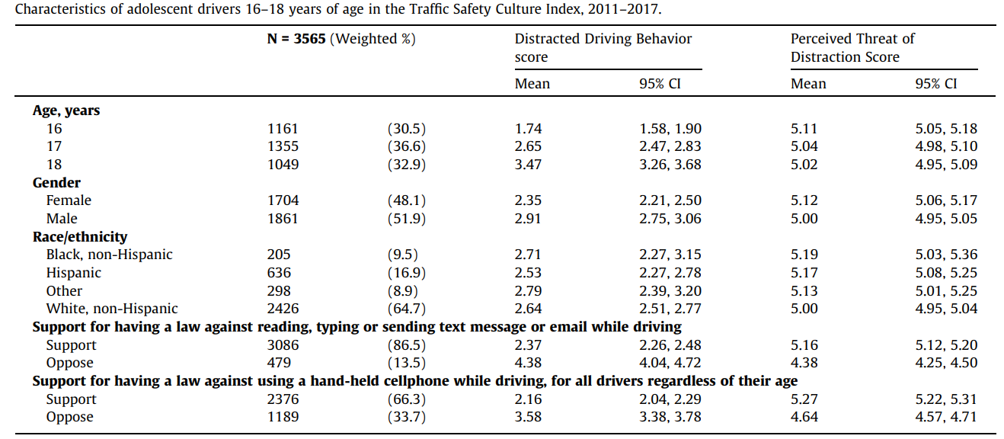
第五章
5. 結果
DDB會隨著年齡的增長而增加;女性在分心駕駛行為分數較高，但在分心的威脅感知評分則較低;各種族的差異不大，大多數青少年司機表示支持立法(86.5%)。
駕駛分心的感知威脅
分心駕駛行為
95%信賴區間
雙尾檢定

Slide 15
第五章
DDB 和 PTDD 分數並支持分心駕駛立法的各個項目之間的相互關聯。所有項目都顯示出顯著。 Spearman 等級相關係數矩陣和 Rao Scott的卡方p 值進行評估。
Notes:
青少年駕駛員自我報告的分心駕駛參與度與分心駕駛的感知威脅的相關矩陣。
該矩陣顯示了 Spearman 等級相關係數和 Rao-Scott 校正的卡方 p 值，用於雙變量關聯檢驗。
Support for universal ban支持普遍禁令

Slide 16
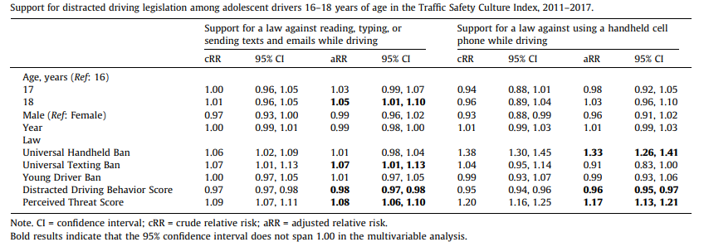
第五章
青少年駕駛員對駕駛分心立法的支持:
例如:電話禁令（aRR：1.17，95% CI：1.13，1.21）。這表明，PTDD 分數每增加 1 個單位，支持禁止在駕駛時閱讀或傳訊息或電子郵件的法律和使用手機法律的可能性分別增加 8% 和 17%。
ARR=調整後的相對風險。
CRR=相對風險
粗體結果表明 95% 置信區間在多變量分析中不跨越 1.00。
Notes:
2011-2017 年交通安全文化指數中 16-18 歲青少年駕駛員分心駕駛立法的支持
Universal Handheld Ban通用手持禁令
Universal Texting Ban普遍短信禁令
Young Driver Ban年輕司機禁令
Distracted Driving Behavior Score分心駕駛行為評分
Perceived Threat Score感知威脅評分

Slide 17
第六章
6. 結果與討論
結果:大約 87% 的青少年支持禁止傳簡訊和電子郵件的法律，而 66% 的青少年支持通用手持手機法律。 對駕駛分心立法的支持與其他駕駛的駕駛分心的感知威脅相關，必須再同時考慮到個人參與分心駕駛、國家駕駛分心法律和協變量。
關於在青少年居住的州頒布駕駛分心的立法，調查結果與 NHTSA 的全國分心駕駛態度和行為調查Schroeder et al.(2018)中報告的結果相似。
在評估未經調整的差異時，自我評估的駕駛分心行為隨著年齡的增長而增加，女性的駕駛分心行為感知到的威脅更多，這與其他實證研究一致（Morrongiello & Hogg,2004 ； Rudisill & Zhu,2017 ；Shevlin & Goodwin,2019 ；Struckman-Johnson et al.2015 )。
Notes:
協變量是指不同干預措施前，研究者預計的、會對主要變量分析產生重要影響的因素

Slide 18
Thank You
For Your Attention.

